Slide 1
PHÒNG GIÁO DỤC VÀ ĐÀO TẠO QUẬN LONG BIÊN
Làm quen chữ cái g-y
Độ tuổi: Mẫu giáo lớn
Giáo viên: Nguyễn Hoàng Nguyên
Đơn vị: Trường Mầm non Hoa Mai
Notes:
mở đầu

Slide 2
Làm quen chữ cái
g - y

Slide 3
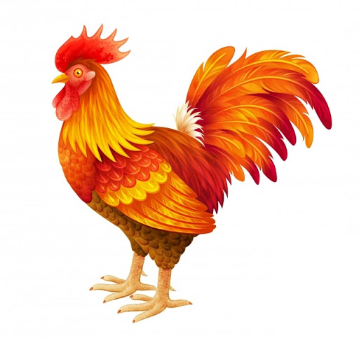
g
µ
t
g
r
è
n

Slide 4
g

Slide 5
o

Slide 6
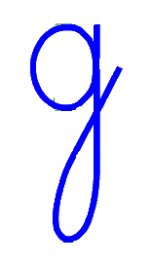
g
G

Slide 7
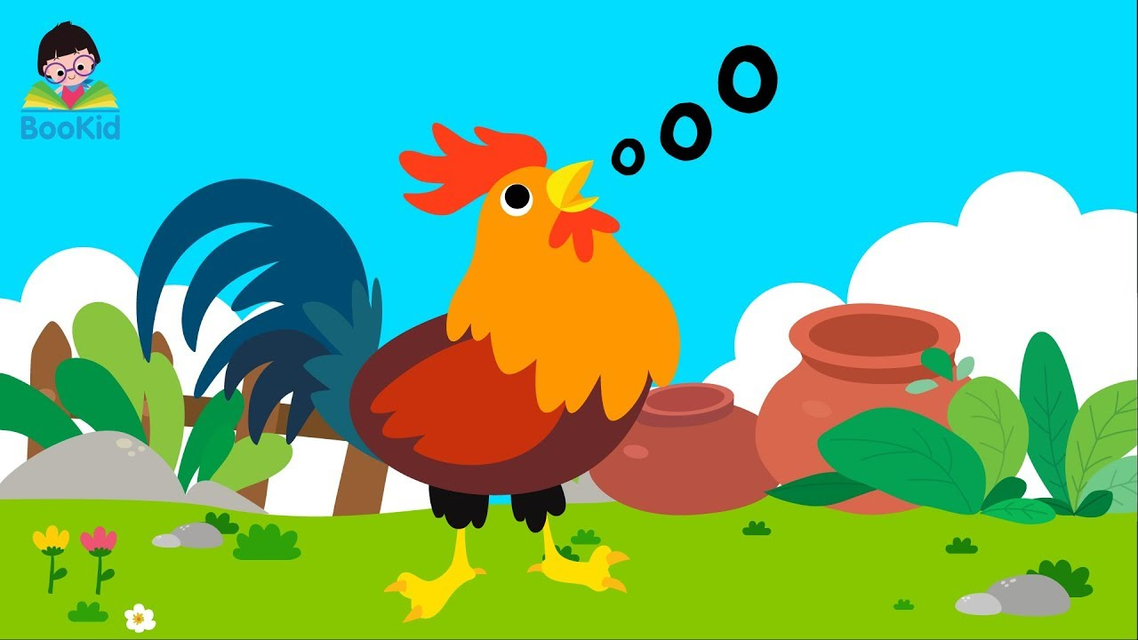
g
µ
g
¸
y

Slide 8
y

Slide 10
y
Y

Slide 11
g
y

Slide 13
Trò chơi
Ai thông minh

Slide 14
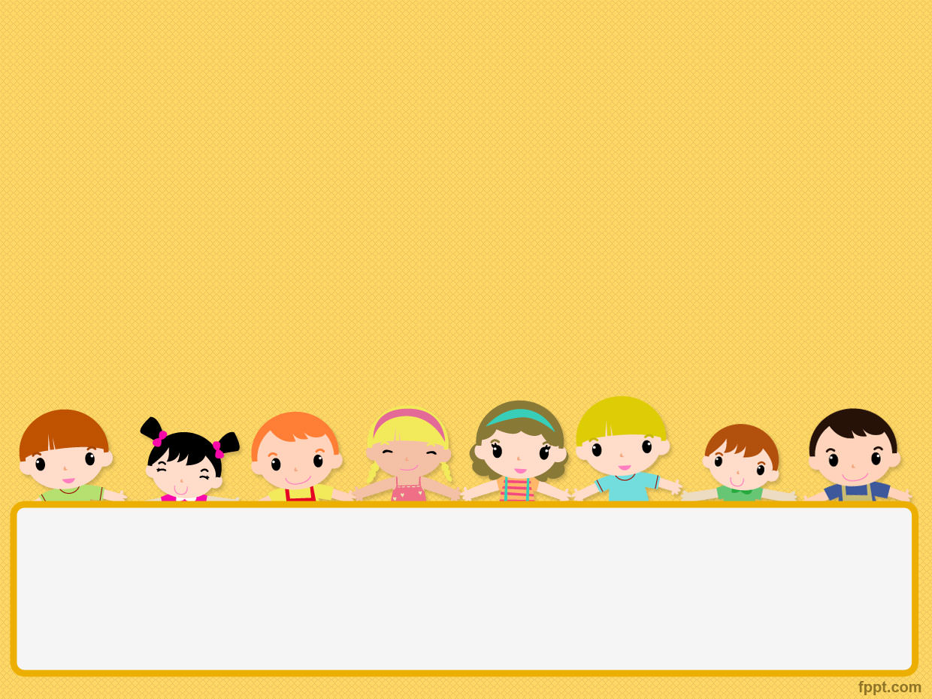
B
ãn
g
®Ìn
Câu hỏi1:
Đầu trọc lông lốc
Tóc thì mọc trong
Hai dây thòng lọng
Có trong nhà bạn

Slide 15
®¸m
m©
y
Câu hỏi 2
To như núi nhẹ như bông
Chẳng thả trên sông cũng trôi lờ lững.

Slide 16
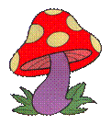
Trò chơi: Bé nhanh trí
Yêu cầu: Bé hãy tìm các nét để ghép thành chữ
g, y thật nhanh nhé!

Slide 21
Xin chào và hẹn gặp lại

